Slide 1
Δικτύωση και Ανάπτυξη, το παράδειγμα του Κρητικού κρασιού
Οκτώβριος 2022
Νίκος Μηλιαράκης, Οινοποιός & Πρόεδρος Wines of Crete

Slide 2
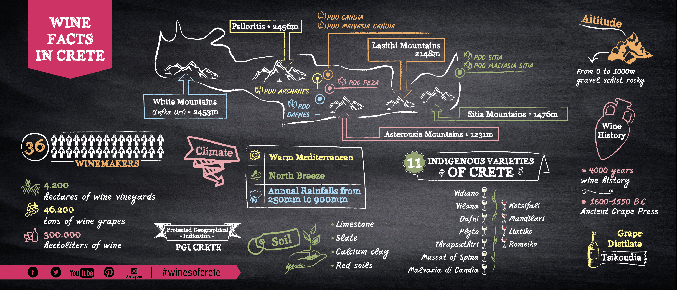
Στην αρχή χρειάζεται ένα ΩΡΙΜΟ προϊόν. Να αναλυθεί και να αναδειχθούν τα κύρια και δευτερεύοντα ΧΑΡΑΚΤΗΡΙΣΤΙΚΑ του με στόχο να BRANDαριστεί, να δημιουργηθεί μια καθαρή ΤΑΥΤΟΤΗΤΑ.

Slide 3
Στη συνέχεια πρέπει να δημιουργηθεί μια ΟΜΑΔΑ με κοινούς στόχους προκειμένου να χτιστεί το ΚΕΦΑΛΙΚΟ ΠΡΟΙΟΝ και η ΑΝΑΓΝΩΡΗΣΙΜΟΤΗΤΑ του.
Τα καλύτερα μέλη της ομάδας είναι οι ίδιοι οι παραγωγοί. Πρέπει όμως να κατανοήσουν ΓΙΑΤΙ αποτελούν μέλος αυτής της ομάδας. Και να παρέχουν τη ΣΥΜΜΕΤΟΧΗ τους σε αυτή τη δομή.

Slide 4
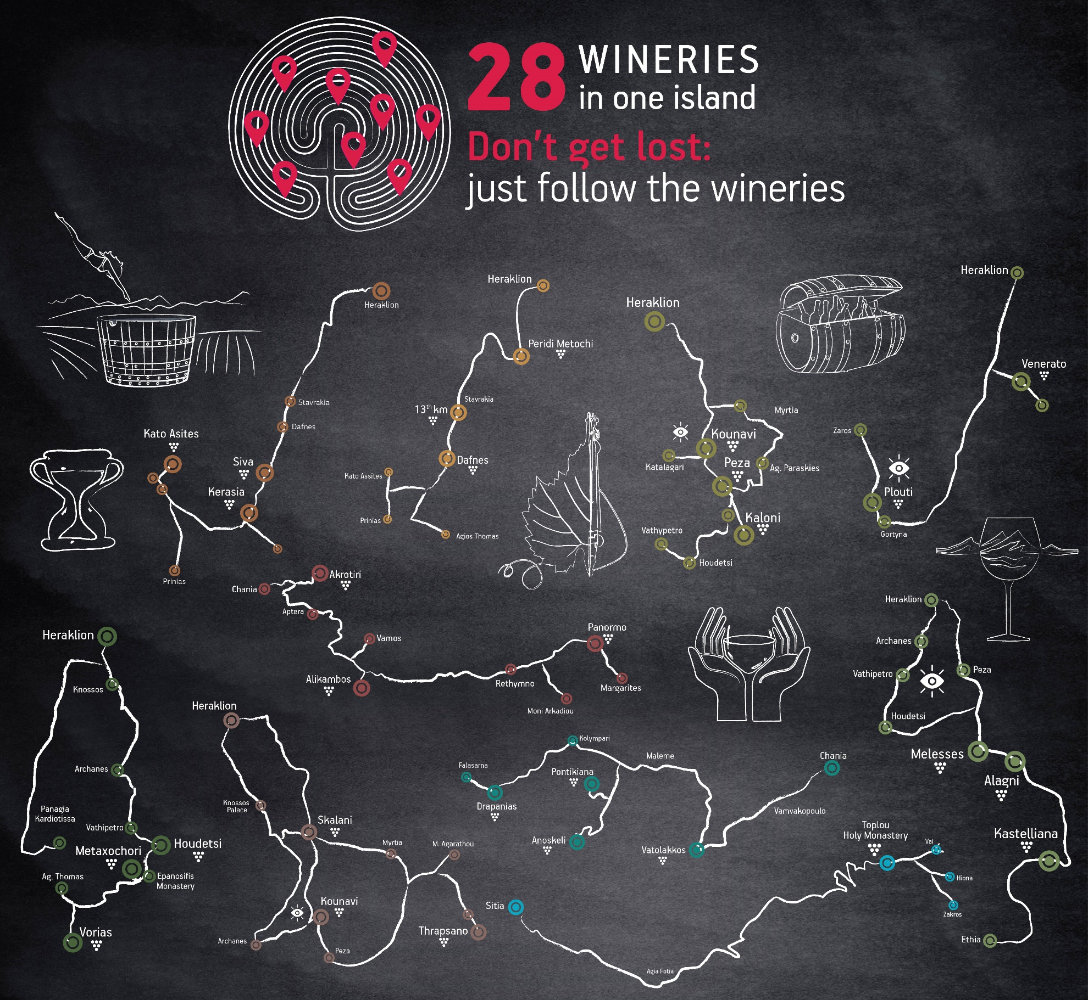
Ο ΧΡΟΝΟΣ θα ενδυναμώσει την ομάδα και το προϊόν θα κερδίζει σε αναγνωρισημότητα. Η ΤΟΥΡΙΣΤΙΚΗ ΔΙΑΣΤΑΣΗ μπορεί τότε να αρχίζει να στήνεται. Εκ νέου, η ΚΟΙΝΗ ΓΡΑΜΜΗ και η ΚΑΤΑΝΟΗΣΗ θα ενδυναμώσει το δίκτυο, θα επιταχύνει τις διαδικασίες και θα φέρει την ομάδα ποιο κοντά στο αποτέλεσμα.

Slide 5
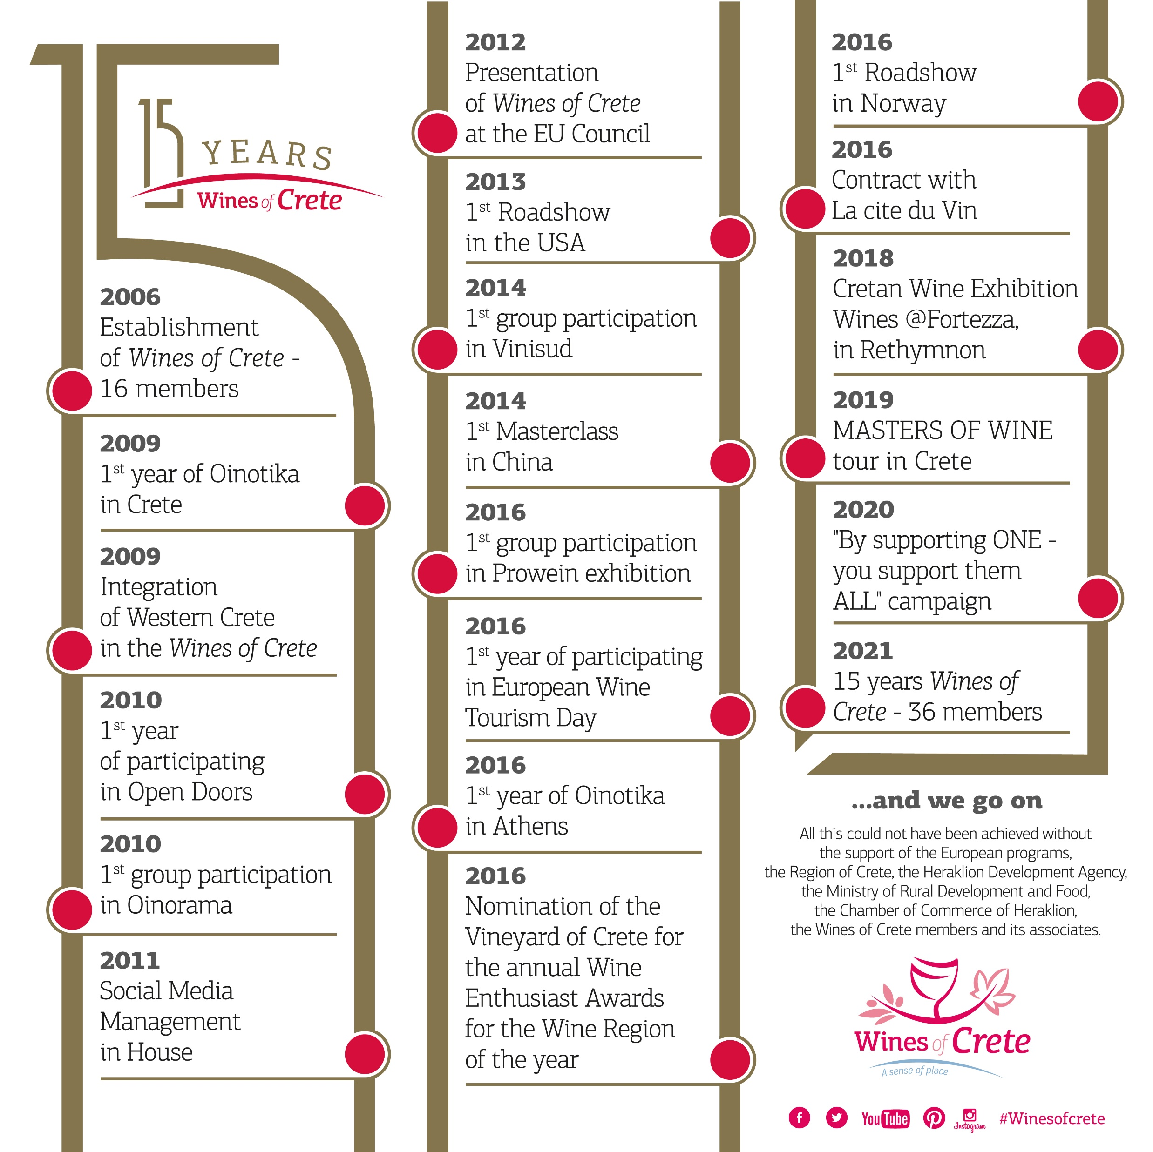
Ο ΧΡΟΝΟΣ και η ΔΟΥΛΕΙΑ θα πιστώσουν ΚΥΡΟΣ και ΑΝΑΓΝΩΡΙΣΗ στην προσπάθεια, αποτέλεσμα των οποίων θα είναι:
α. η άντληση τοπικών, εθνικών και ευρωπαϊκών ΠΟΡΩΝ και ΥΠΟΣΤΗΡΙΞΗ, δίνοντας τη δυνατότητα πολλαπλασιασμού της προσπάθειας, συντήρηση της πορείας, διατήρηση του επιπέδου ανάπτυξης και προσθήκης νέων σχεδίων δράσης.
β. η άντληση νέων συνεργατών από συσχετιζόμενους κλάδους (Παραγωγοί παραδοσιακών προιόντων, Εστίαση, Ξενοδόχους, Σημεία πώλησης οίνου, Τουριστικά γραφεία) με αποτέλεσμα το κεφαλικό προιόν να ολοκληρωθεί περαιτέρω, να διευρήνει την παρουσία του, να εμπλουτιστεί και να γίνει εν τέλει ακόμα ποιο ενδιαφέρον, άρα απαραίτητο σε μια αλυσίδα αξίας.

Slide 6
Το επόμενο επίπεδο, με σκοπό την τοπική ενδυνάμωση, η εμπλοκή σε Δίκτυα Εθνικής Εμβέλειας μεταξύ Περιφερειών. Η δημιουργία ενός εθνικού προϊόντος και η διατήρηση ισχυρής παρουσίας σε αυτό.
ΕΘΝΙΚΗ ΕΠΙΤΡΟΠΗ ΟΙΝΟΤΟΥΡΙΣΜΟΥ →
ΕΘΝΙΚΟ ΣΥΜΒΟΥΛΙΟ ΟΙΝΟΤΟΥΡΙΣΜΟΥ +
ΔΙΑΤΟΠΙΚΟ ΠΡΟΓΡΑΜΜΑ ΓΙΑ ΤΗΝ ΕΘΝΙΚΗ ΑΝΑΠΤΥΞΗ ΤΗΣ ΟΙΝΟΤΟΥΡΙΣΤΙΚΗΣ ΔΡΑΣΤΗΡΙΟΤΗΤΑΣ

Slide 7
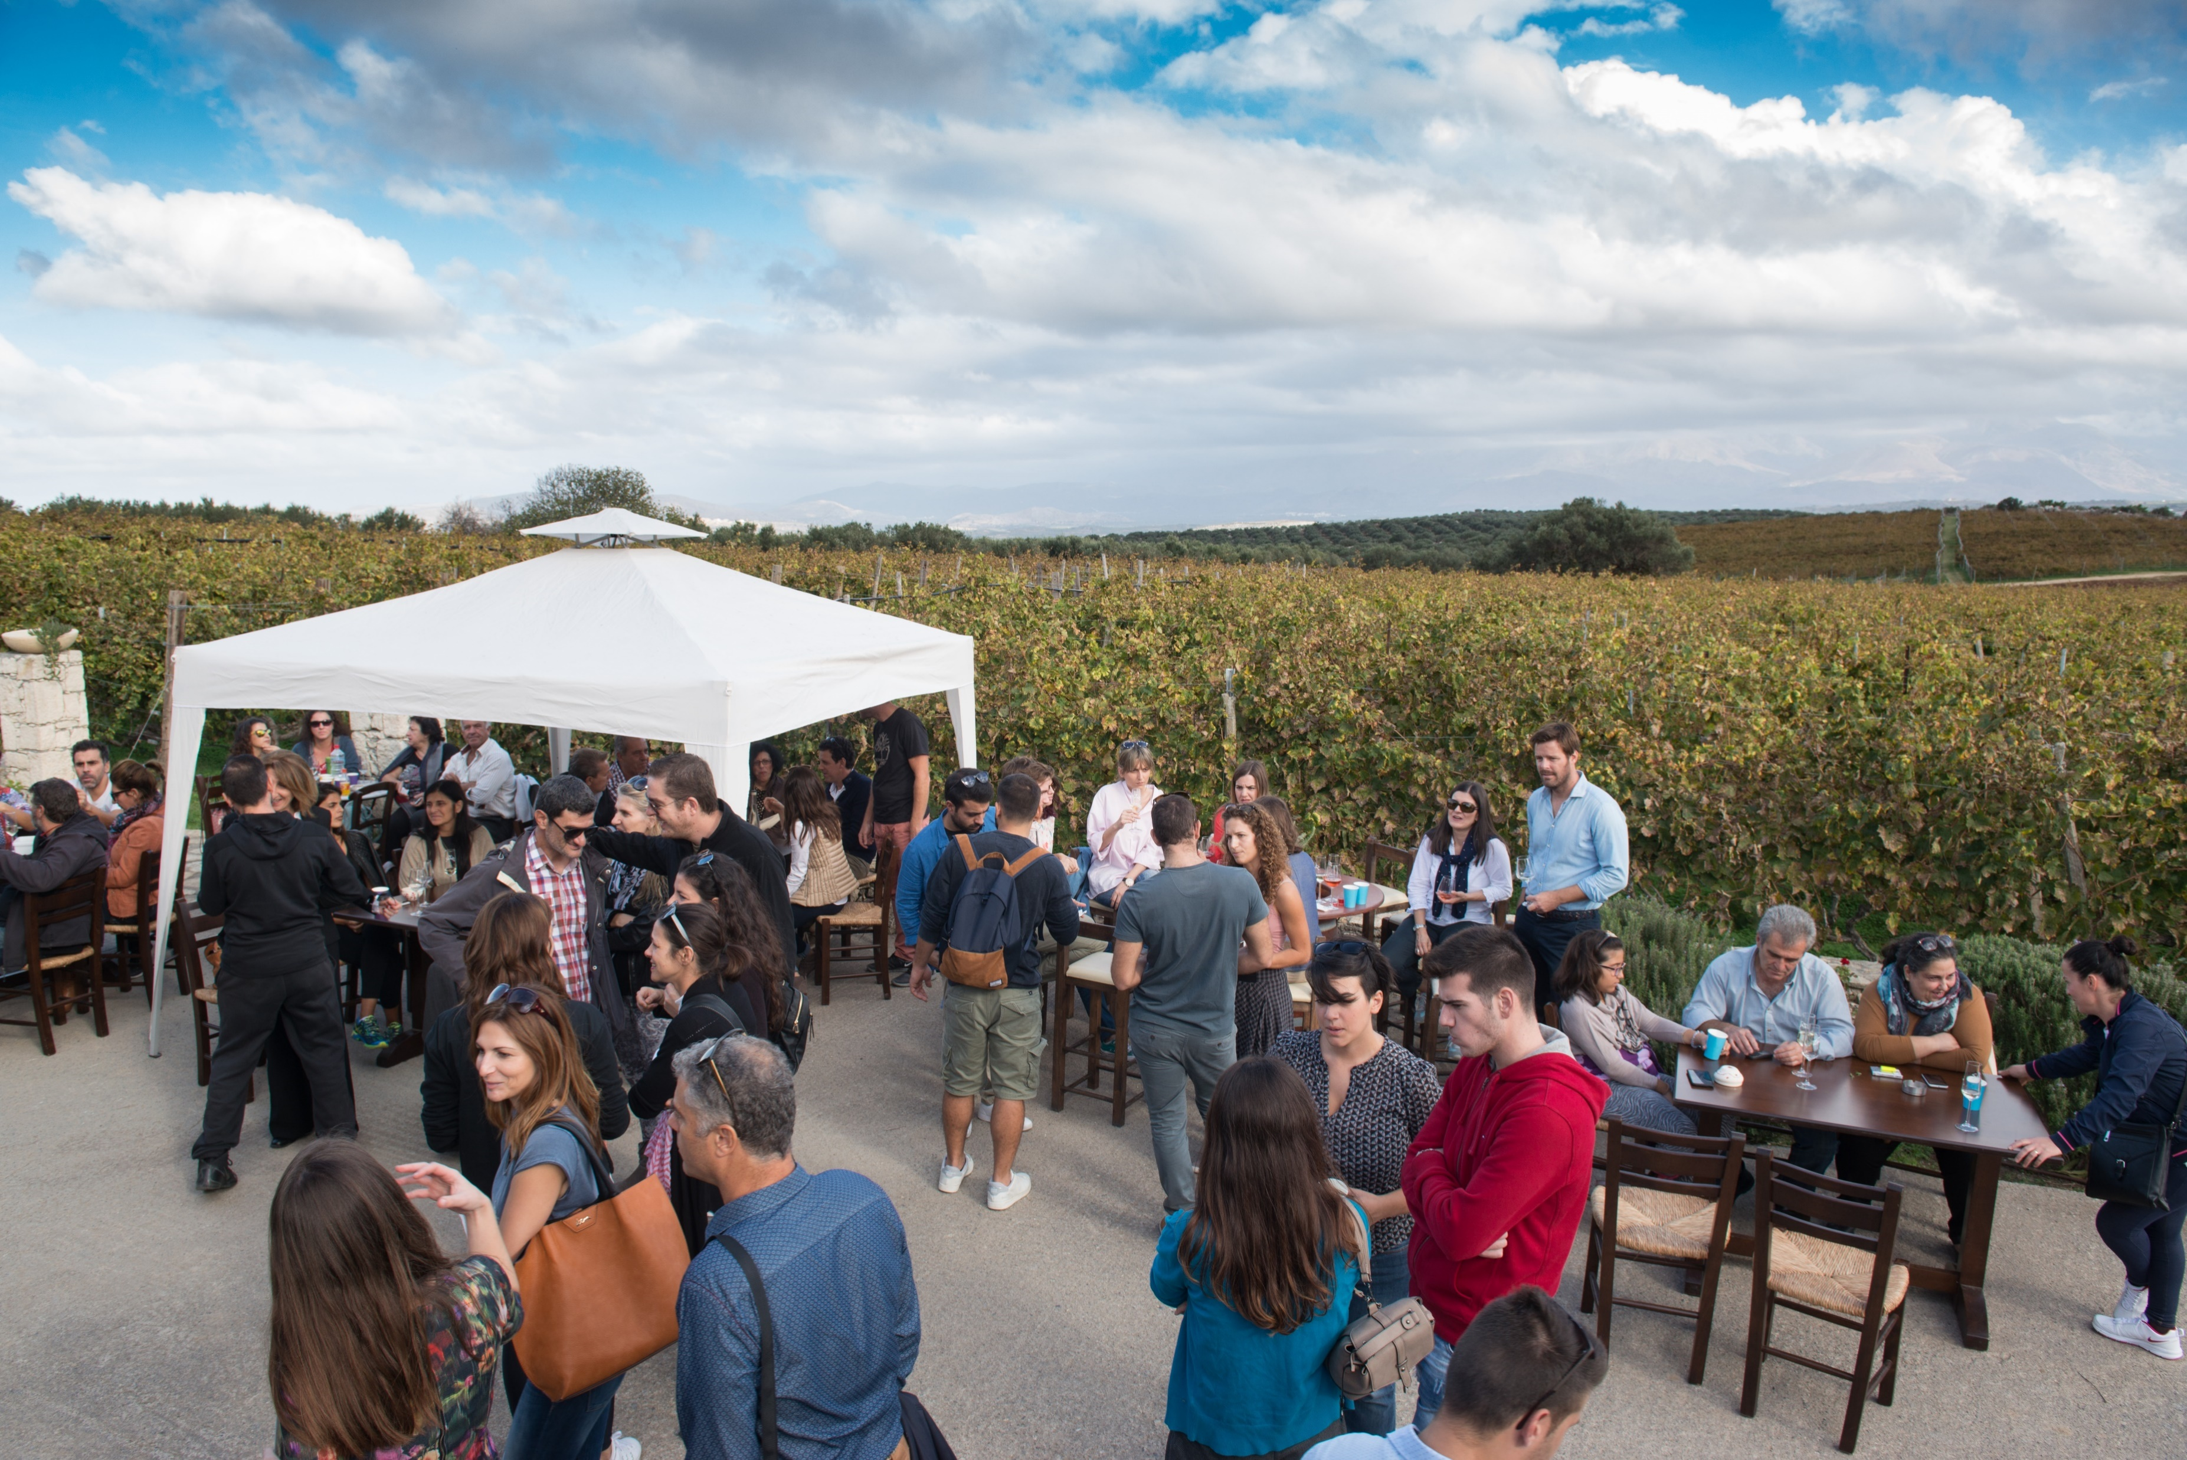
ΔΙΑΔΡΟΜΕΣ
ΟΙΝΟΤΟΥΡΙΣΜΟΣ
ΓΑΣΤΡΟΝΟΜΙΚΟΣ ΤΟΥΡΙΣΜΟΣ
Παρουσίαση προϊόντος
Στοχευμένο κοινό
Πωλήσεις λιανικής
Εύρεση νέων συνεργατών
Έρευνα σε νέες προτάσεις
Δημιουργία προορισμού
…

Slide 8
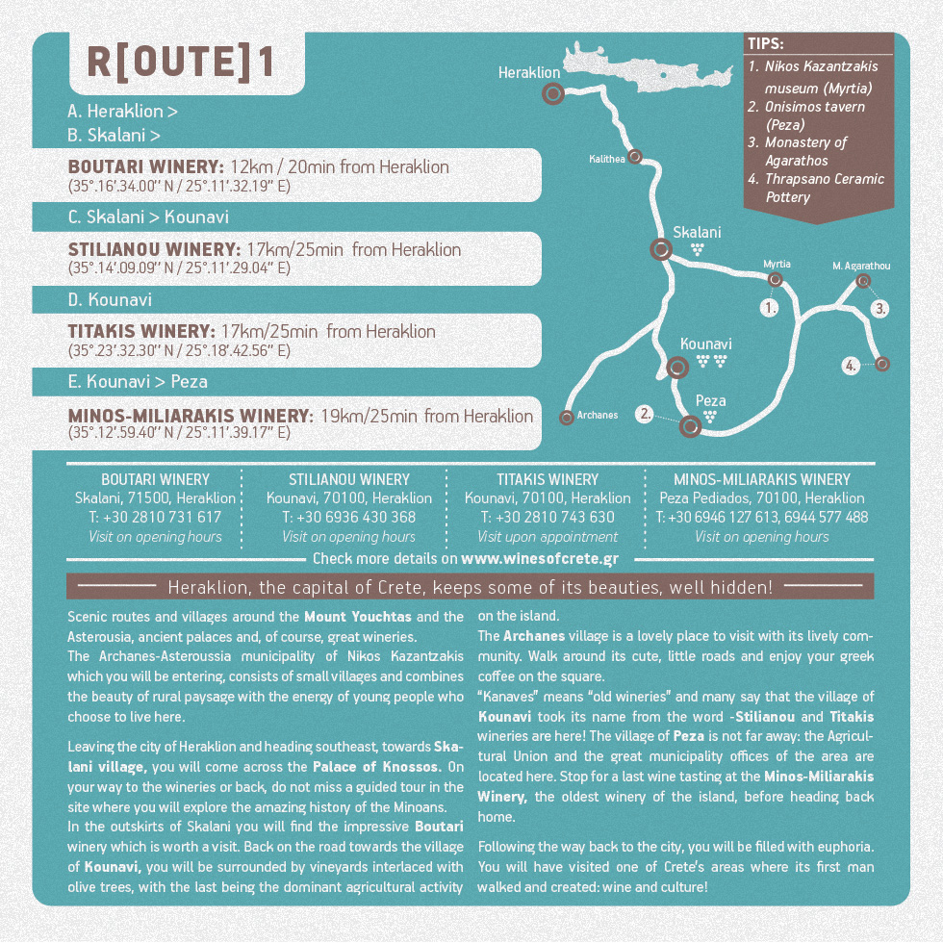
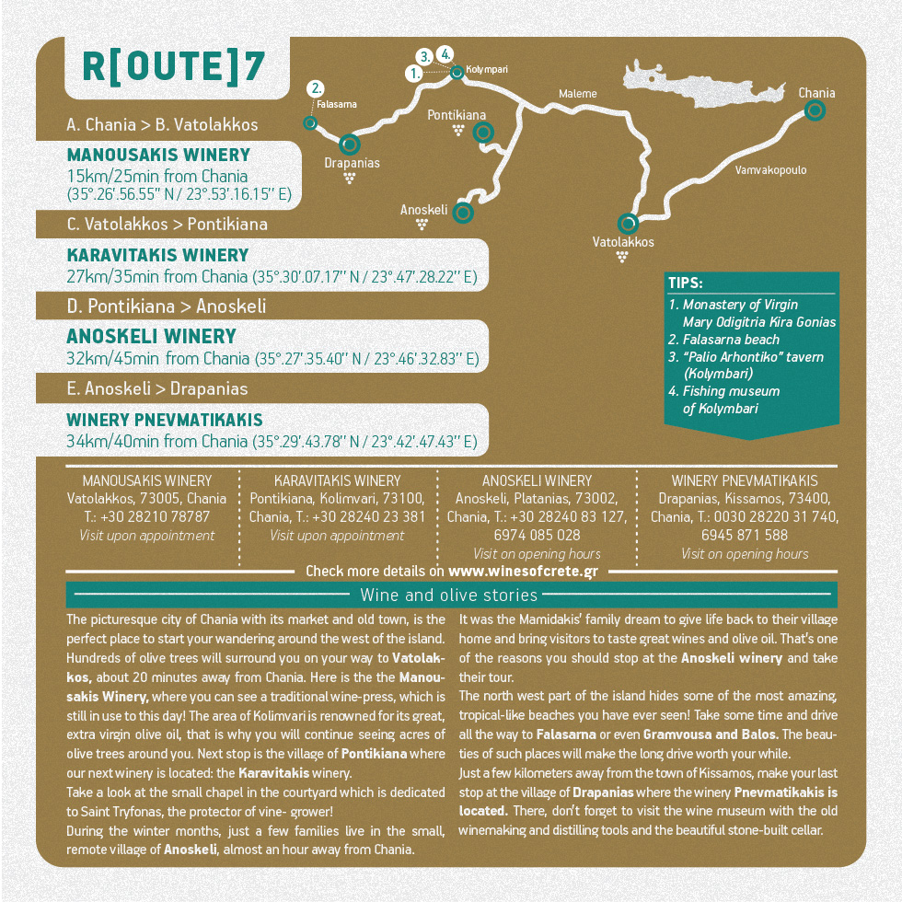
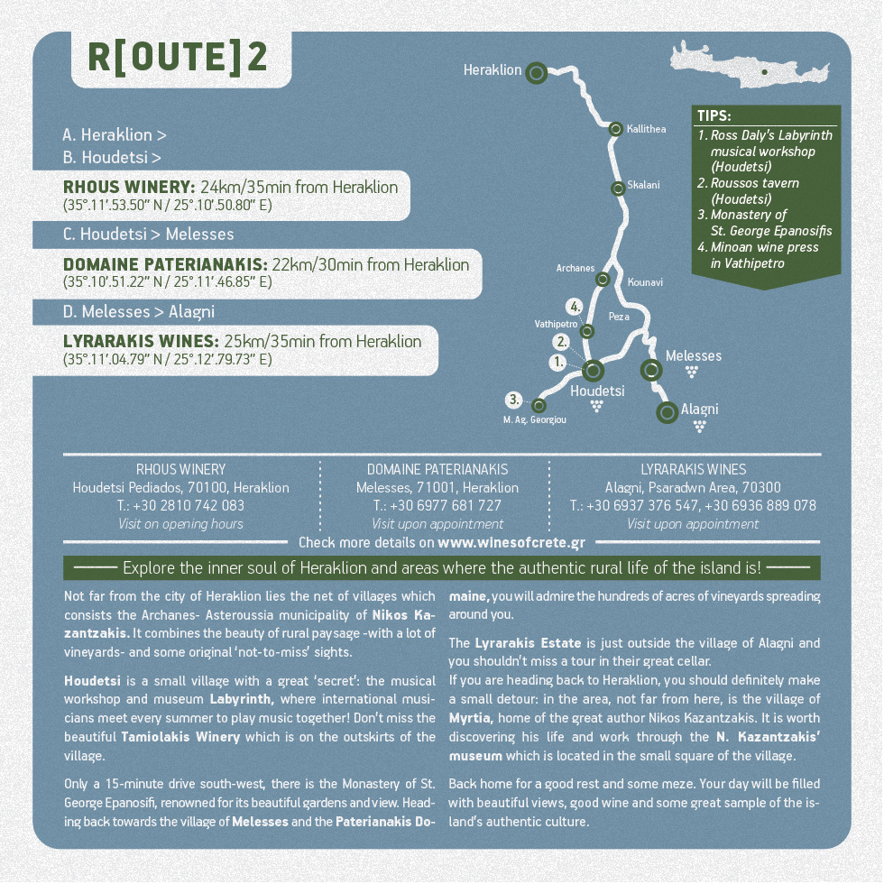
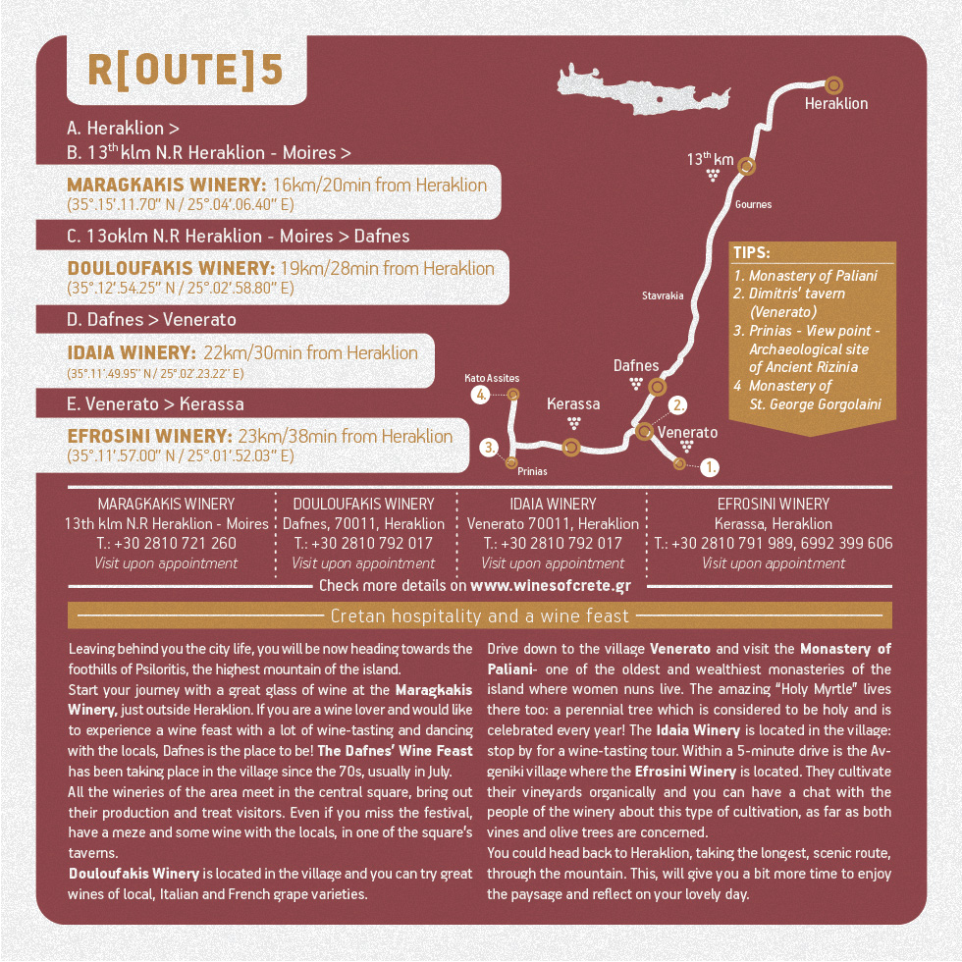
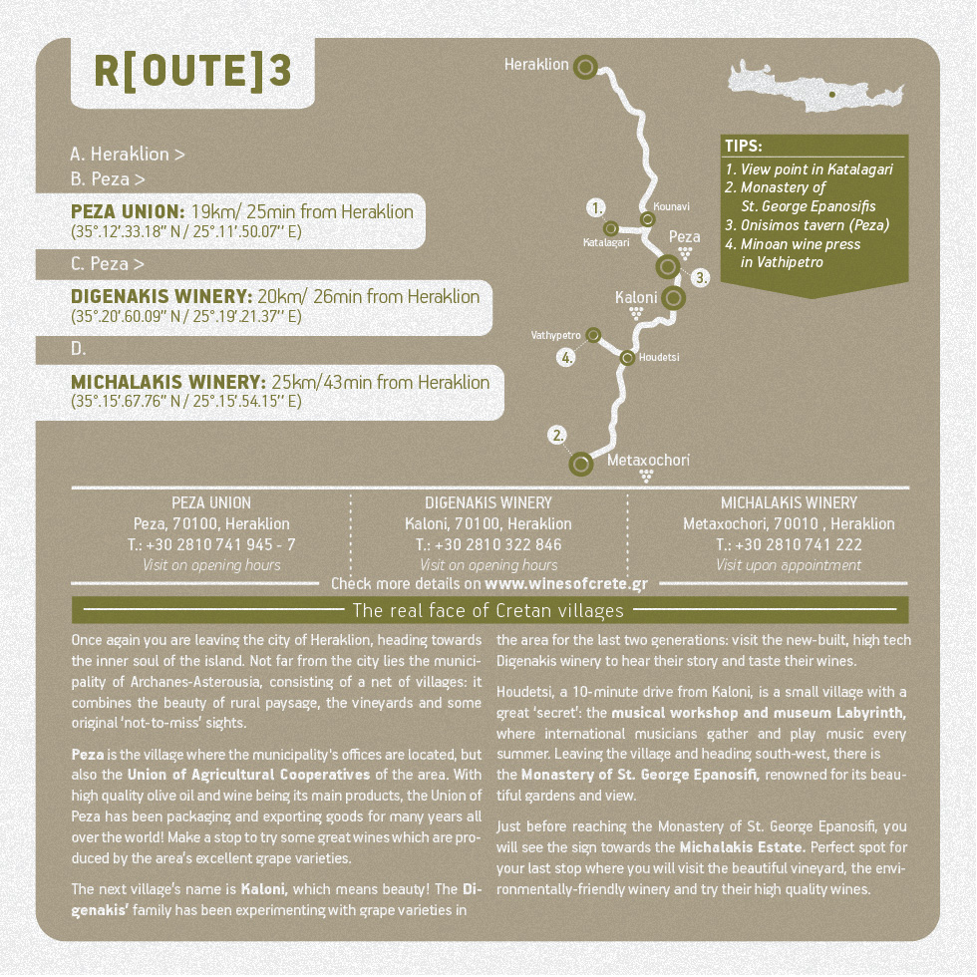
ΔΙΑΔΡΟΜΕΣ
ΟΙΝΟΤΟΥΡΙΣΜΟΣ
ΓΑΣΤΡΟΝΟΜΙΚΟΣ ΤΟΥΡΙΣΜΟΣ
Ημερήσιες διαδρομές
Οινοπεριπατητικές διαδρομές
Γραφεία Οινικού & Γαστρονομικού Τουρισμού
…

Slide 9
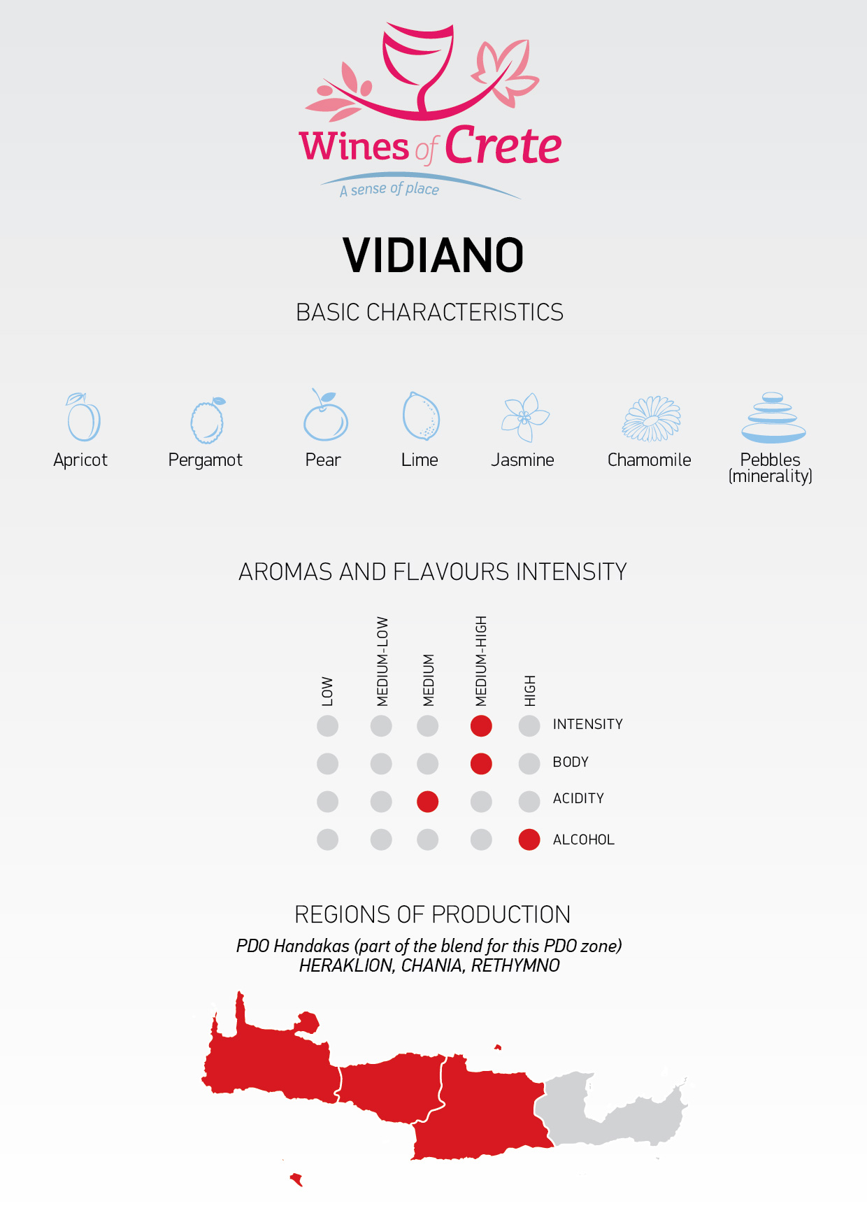
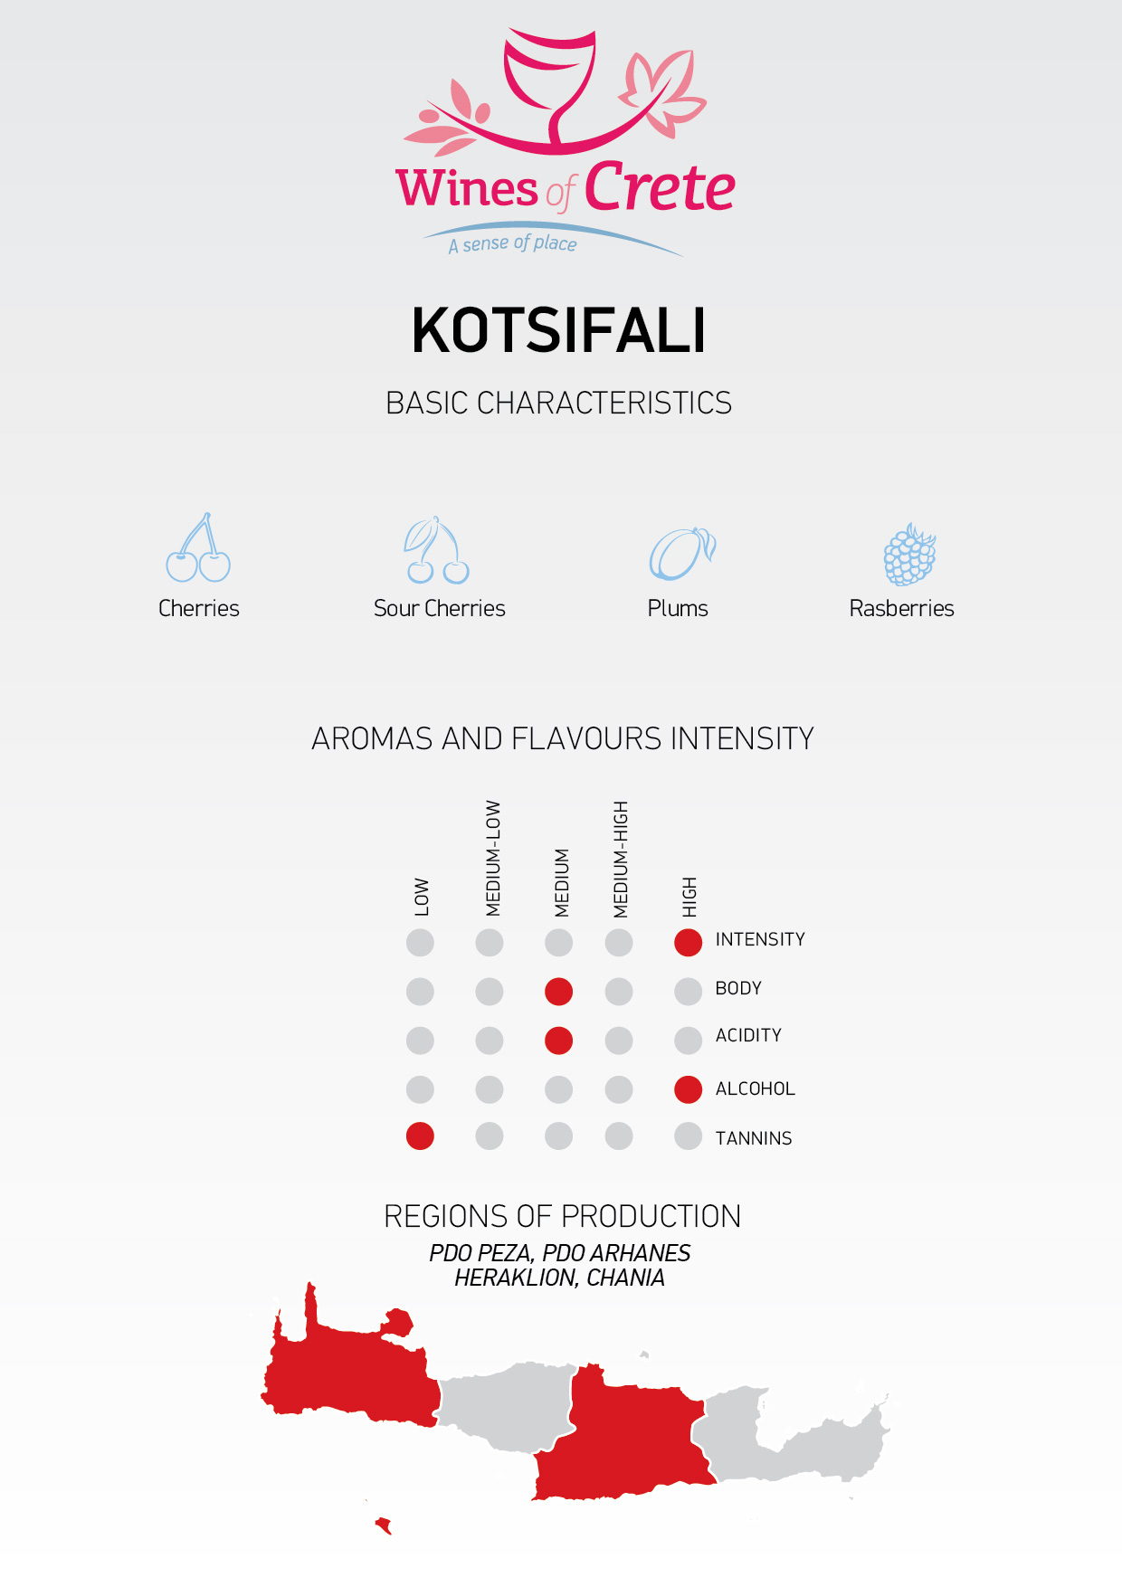
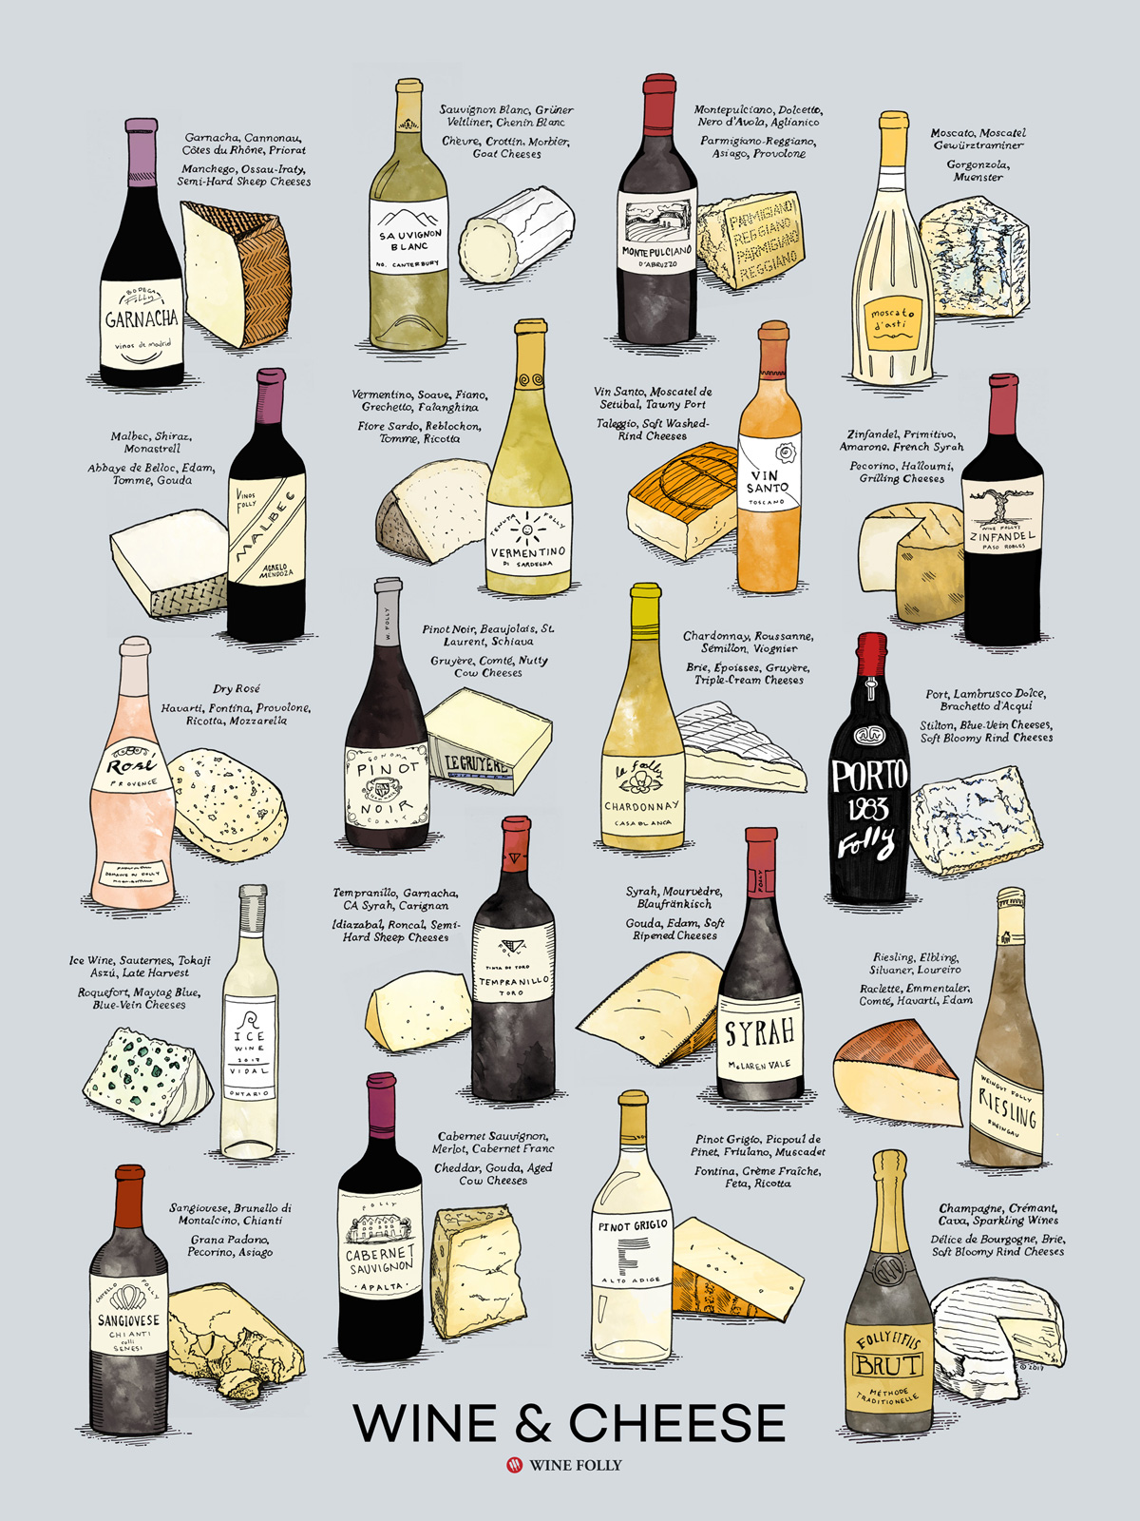
ΠΡΟΙΟΝΤΑ
ΣΥΝΔΥΑΣΜΟΣ
ΑΝΑΔΕΙΞΗ
Ενίσχυση της αξιακής αλυσίδας.
Νέες προοπτικές προώθησης.

Slide 10
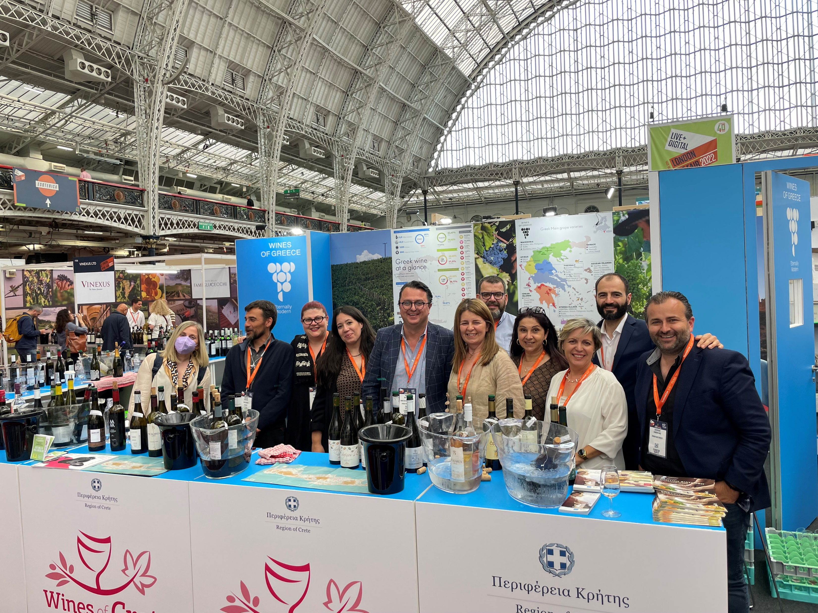
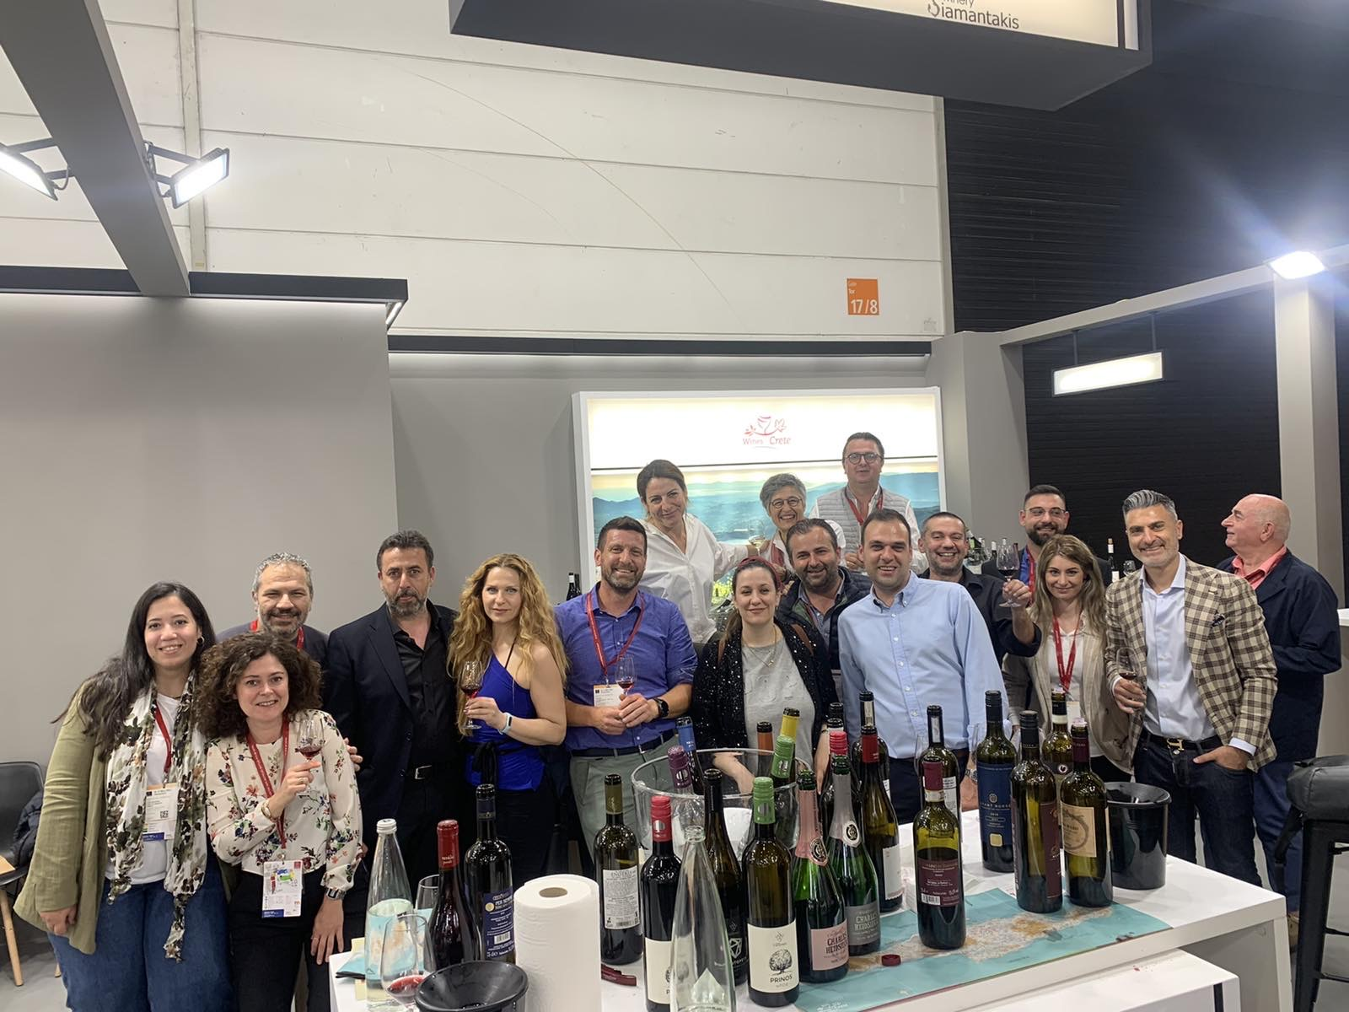
Είναι όμως πάντα μια ομαδική δουλειά όπου κανείς δεν πρέπει να σφάλει, καθώς το κόστος του ατομικού σφάλματος θα το πληρώσει όλη η ομάδα.

Slide 11
Σας ευχαριστώ !
Οκτώβριος 2022 | Νίκος Μηλιαράκης, Οινοποιός & Πρόεδρος τους Wines of Crete
nm@winesofcrete.gr

